Slide 1


数学建模与数学实验
无约束最优化

Slide 2



实验目的
1.无约束最优化基本算法.
2.掌握用数学软件包求解无约束最优化问题.
实验内容
1. 无约束优化基本思想及基本算法.
2. MATLAB优化工具箱简介.
3. 用MATLAB求解无约束优化问题.
4. 实验作业.

Slide 3

无约束最优化问题
求解无约束最优化问题的的基本思想
*无约束最优化问题的基本算法
返回

Slide 4
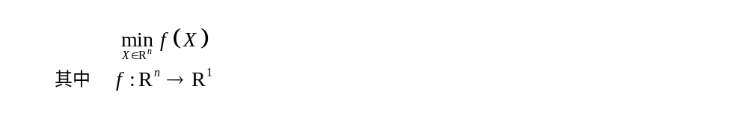










求解无约束最优化问题的基本思想
标准形式：
求解的基本思想 ( 以二元函数为例 )
连续可微
3
1
5

Slide 5
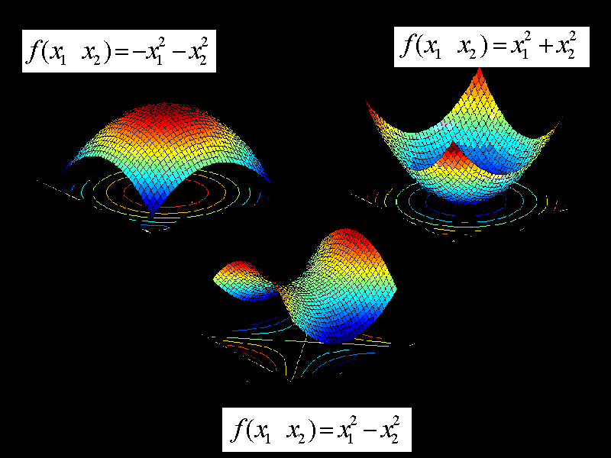

Slide 6
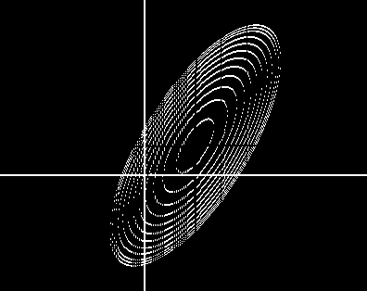
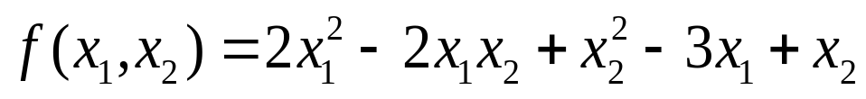
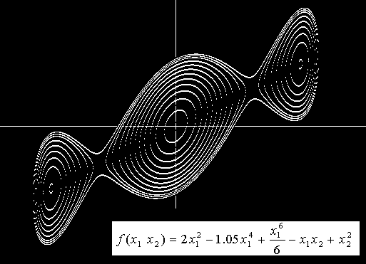


唯一极小
(全局极小)
多局部极小

Slide 7
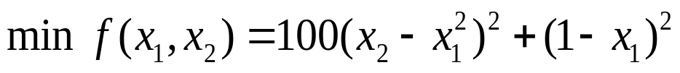



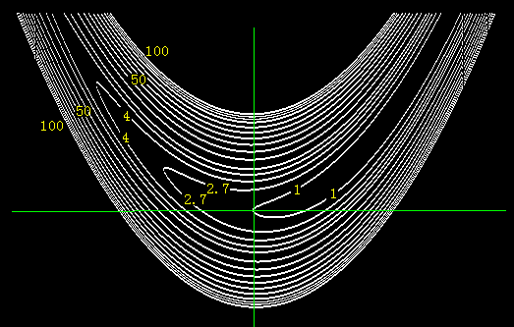
最优点 (1 1)
初始点 (-1 1)
搜索过程
-1
1
4.00
-0.79
0.58
3.39
-0.53
0.23
2.60
-0.18
0.00
1.50
0.09
-0.03
0.98
0.37
0.11
0.47
0.59
0.33
0.20
0.80
0.63
0.05
0.95
0.90
0.003
0.99
0.99
1E-4
0.999
0.998
1E-5
返回
0.9997
0.9998
1E-8

Slide 8
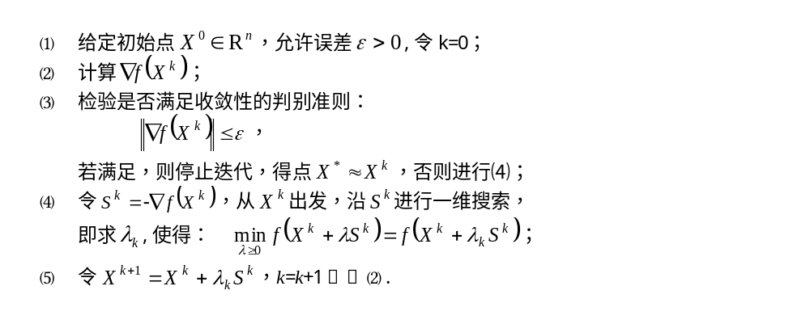
无约束优化问题的基本算法
1．最速下降法（共轭梯度法）算法步骤：
最速下降法是一种最基本的算法，它在最优化方法中占有重要地位.最速下降法的优点是工作量小，存储变量较少,初始点要求不高；缺点是收敛慢，最速下降法适用于寻优过程的前期迭代或作为间插步骤，当接近极值点时，宜选用别种收敛快的算法.

Slide 9
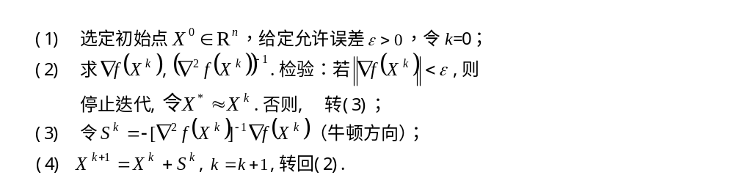
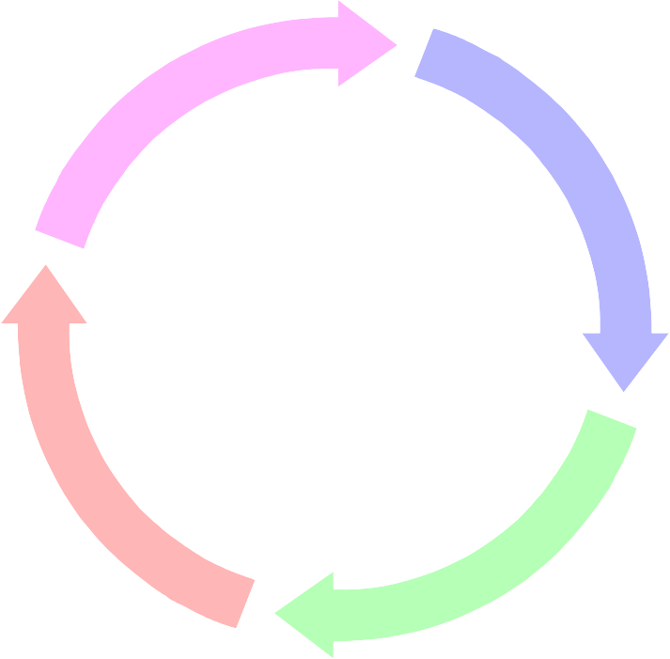
2．牛顿法算法步骤：
如果f是对称正定矩阵A的二次函数，则用牛顿法，经过一次迭代
就可达到最优点,如不是二次函数，则牛顿法不能一步达到极值点，
但由于这种函数在极值点附近和二次函数很近似,因此牛顿法的收
敛速度还是很快的.
牛顿法的收敛速度虽然较快，但要求黑塞矩阵可逆，要计算二阶导数和逆矩阵，就加大了计算机的计算量和存储量.

Slide 10
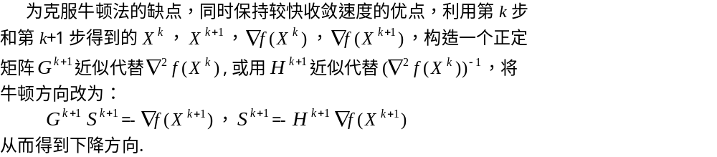

3．拟牛顿法

Slide 11
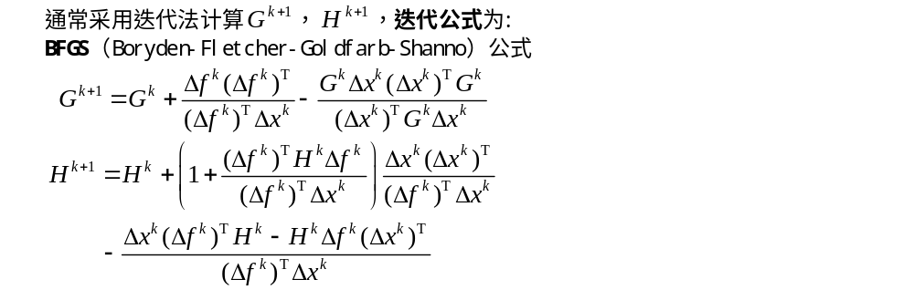
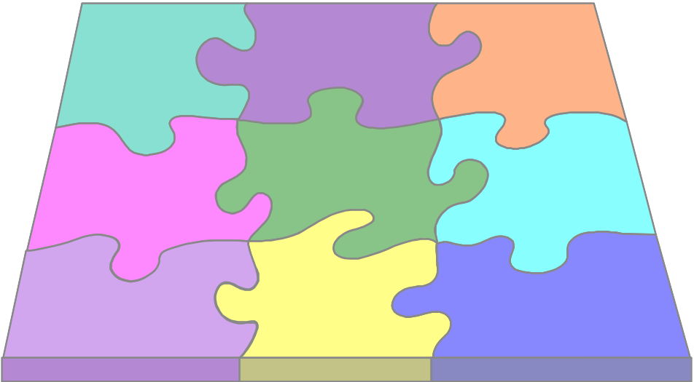

Slide 12
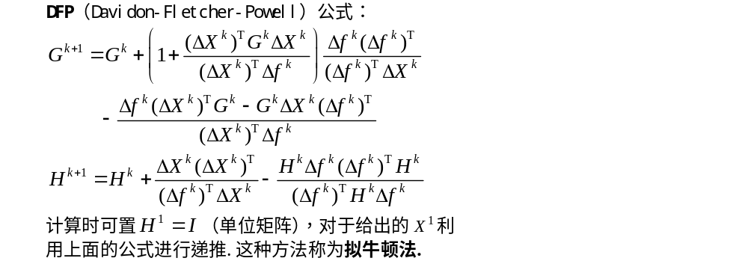
返回

Slide 13
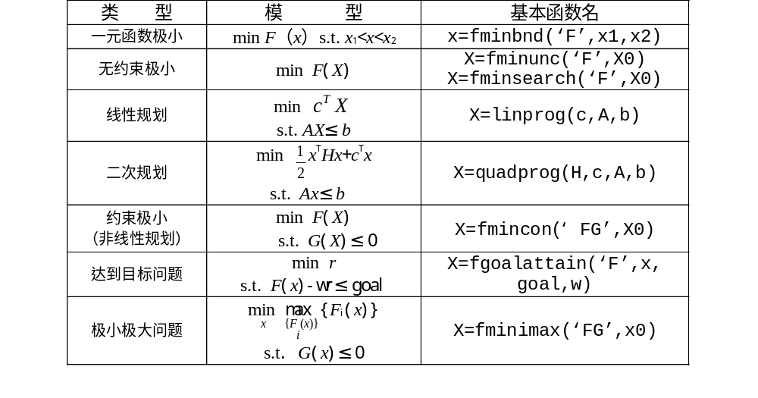
MATLAB优化工具箱简介
1.MATLAB求解优化问题的主要函数

Slide 14
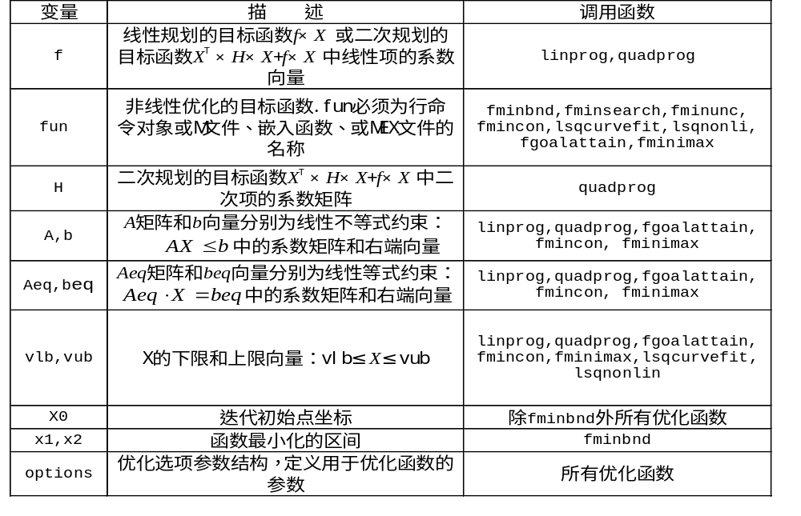
2.优化函数的输入变量
使用优化函数或优化工具箱中其他优化函数时, 输入变量见下表:

Slide 15
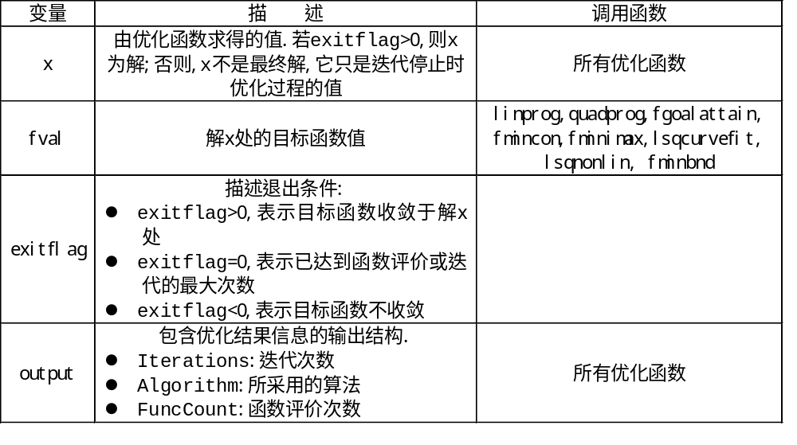
3.优化函数的输出变量见下表:

Slide 16
4．控制参数选项的设置
选项中常用的几个参数的名称、含义、取值如下:
(1) 陈列: 显示水平.取值为'off'时,不显示输出; 取值为'iter'时,显示每次迭代的信息;取值为'final'时,显示最终结果.默认值为'final'.
(2) MaxFunEvals: 允许进行函数评价的最大次数,取值为正整数.
(3) MaxIter: 允许进行迭代的最大次数,取值为正整数.

Slide 17
控制参数选项可以通过函数optimset创建或修改.命令的格式如下：
(1) options=optimset('optimfun')
创建一个含有所有参数名,并与优化函数optimfun相关的默认值的选项结构.
（2）options=optimset('param1',value1,'param2',value2,...)
创建一个名称为选项的优化选项参数,其中指定的参数具有指定值,所有未指定的参数取默认值.
(3) options=
optimset(oldops, 'param1',value1,'param2',value2,...)
创建名称为oldops的参数的拷贝,用指定的参数值修改oldops中相应的参数.
例：opts=optimset('Display', 'iter', 'TolFun',1e-8)
该语句创建一个称为选择的优化选项结构,其中显示参数设为'iter', TolFun参数设为1e-8.
返回

Slide 18
用MATLAB解无约束优化问题
常用格式如下：
（1）x= fminbnd (fun,x1,x2)
（2）x= fminbnd (fun,x1,x2 ，options)
（3）[x，fval]= fminbnd（…）
（4）[x，fval，exitflag]= fminbnd（…）
（5）[x，fval，exitflag，output]= fminbnd（…）
其中等式（3）、（4）、（5）的右边可选用（1）或（2）的等式右边.
函数fminbnd的算法基于黄金分割法和二次插值法，它要求目标函数必须是连续函数，并可能只给出局部最优解.

Slide 19
主程序为wliti1.m:
f='2*exp(-x).*sin(x)';
fplot(f,[0,8]); %作图语句
[xmin,ymin]=fminbnd (f, 0,8)
f1='-2*exp(-x).*sin (x)';
[xmax,ymax]=fminbnd (f1, 0,8)
MATLAB(wliti1)

Slide 20
例2 有边长为3m的正方形铁板，在四个角剪去相等的正方形以制成方形无盖水槽，问如何剪法使水槽的容积最大？
解
先编写M文件fun0.m如下:
function f=fun0(x)
f=-(3-2*x).^2*x;
主程序为wliti2.m:
[x,fval]=fminbnd('fun0',0,1.5);
xmax=x
fmax=-fval
MATLAB(wliti2)
运算结果为: xmax = 0.5000,fmax =2.0000.即剪掉的正方形的边长为0.5m时水槽的容积最大,最大容积为2m³.

Slide 21

2.多元函数无约束优化问题
标准型为：min
命令格式为:
（1）x= fminunc（fun,X0 ）；或x=fminsearch（fun,X0 ）
（2）x= fminunc（fun,X0 ，options）；
或x=fminsearch（fun,X0 ，options）
（3）[x，fval]= fminunc（...）；
或[x，fval]= fminsearch（...）
（4）[x，fval，exitflag]= fminunc（...）；
或[x，fval，exitflag]= fminsearch
（5）[x，fval，exitflag，output]= fminunc（...）；
或[x，fval，exitflag，output]= fminsearch（...）

Slide 22
说明:
fminsearch是用单纯形法寻优.fminunc算法见以下几点说明：
[1] fminunc为无约束优化提供了大型优化和中型优化算法.由选项中的参数LargeScale控制：
      LargeScale=‘on' (默认值),使用大型算法
      LargeScale=‘off' (默认值),使用中型算法
[2] fminunc为中型优化算法的搜索方向提供了4种算法，由
选项中的参数HessUpdate控制：
HessUpdate='bfgs'（默认值），拟牛顿法的BFGS公式；
    HessUpdate='dfp'，拟牛顿法的DFP公式；
    HessUpdate='steepdesc'，最速下降法
[3] fminunc为中型优化算法的步长一维搜索提供了两种算法，由选项中参数LineSearchType控制： LineSearchType=‘quadcubic’ (缺省值)，混合的二次和三次多项式插值；
LineSearchType='cubicpoly'，三次多项式插
使用fminunc和 fminsearch可能会得到局部最优解.

Slide 23
例3 min
1.编写M文件 fun1.m:
function f = fun1 (x)
f = exp(x(1))*(4*x(1)^2+2*x(2)^2+4*x(1)*x(2)+2*x(2)+1);
2.输入M文件wliti3.m如下:
x0 = [-1, 1];
x=fminunc('fun1',x0);
y=fun1(x)
3.运行结果:
x= 0.5000 -1.0000
y = 1.3029e-10
MATLAB(wliti3)

Slide 24
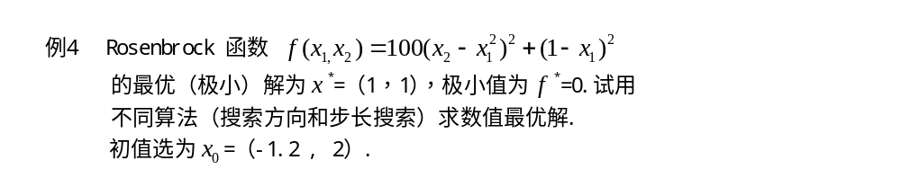
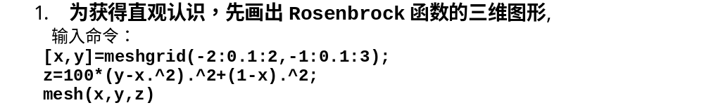
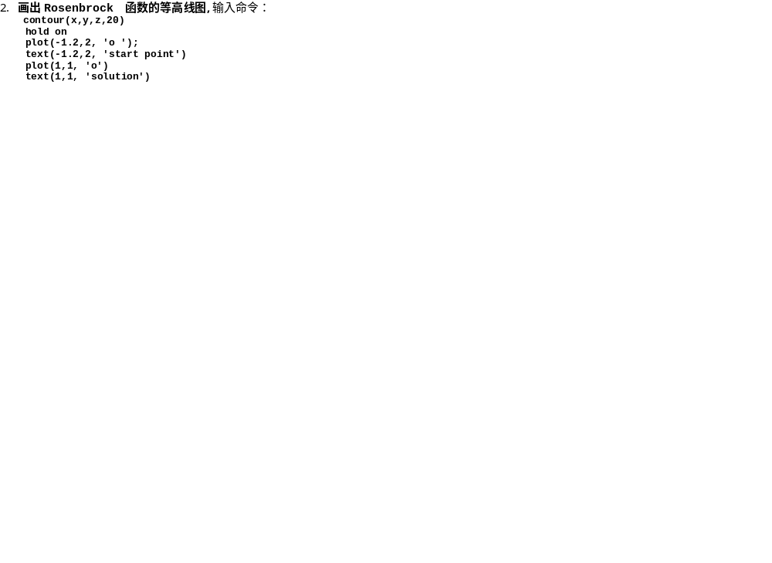
MATLAB (wliti31)
MATLAB (wliti32)

Slide 25

3.用fminsearch函数求解
输入命令:
f='100*(x(2)-x(1)^2)^2+(1-x(1))^2';
[x,fval,exitflag,output]=fminsearch(f,[-1.2 2])
MATLAB (wliti41)
运行结果:
x =1.0000 1.0000
fval =1.9151e-010
exitflag = 1
output=
iterations: 108
funcCount: 202
algorthm: 'Nelder-Mead simplex direct search '

Slide 26
4.用fminunc 函数
(1)建立M文件fun2.m
function f=fun2(x)
f=100*(x(2)-x(1)^2)^2+(1-x(1))^2
(2)主程序wliti44.m
MATLAB (wliti44)

Slide 27
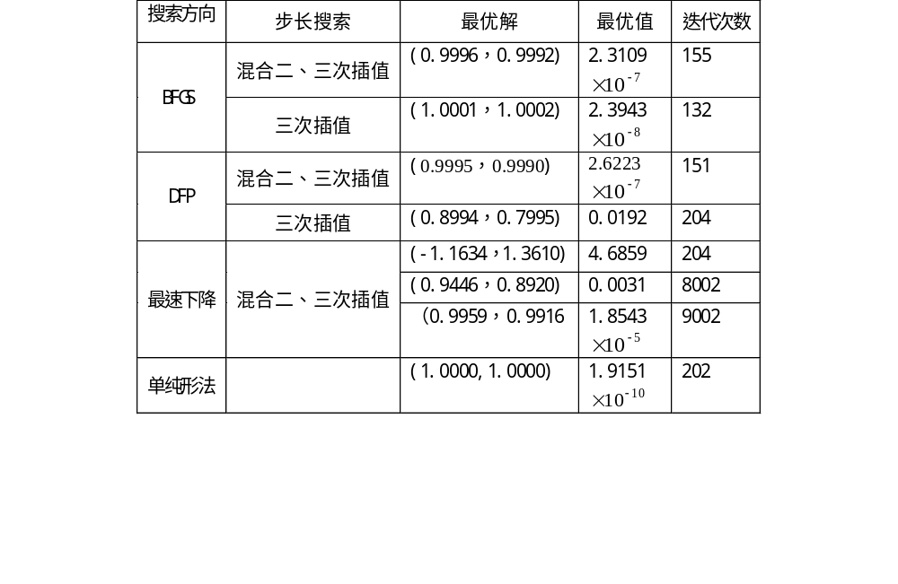
Rosenbrock函数不同算法的计算结果
可以看出，最速下降法的结果最差.因为最速下降法特别不适合于从一狭长通道到达最优解的情况.

Slide 28
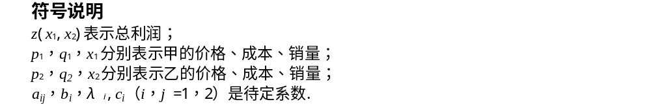

例5 产销量的最佳安排
某厂生产一种产品有甲、乙两个牌号，讨论在产销平衡的情况下如何确定各自的产量，使总利润最大.所谓产销平衡指工厂的产量等于市场上的销量.

Slide 29
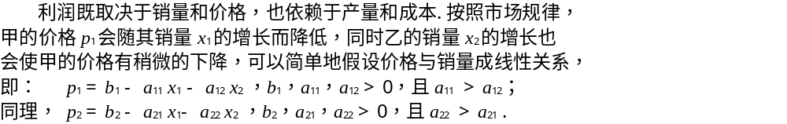
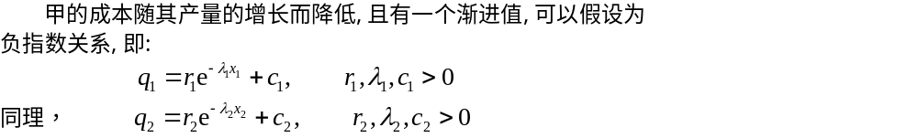
基本假设
1．价格与销量成线性关系
2．成本与产量成负指数关系

Slide 30
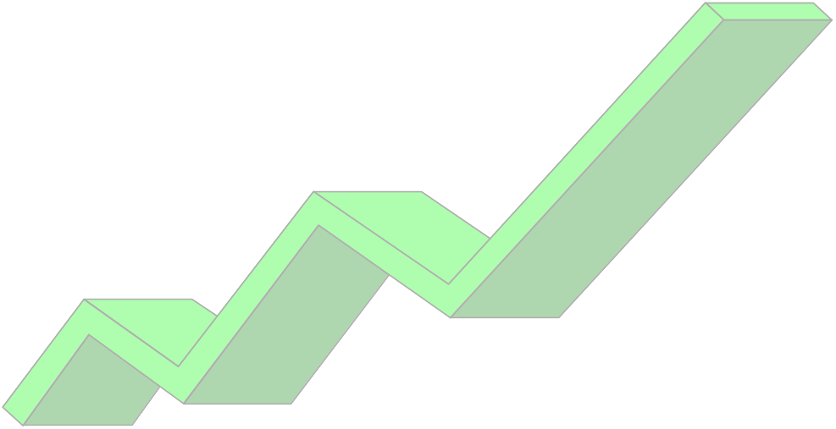
模型建立
总利润为： z(x₁,x₂)=(p₁-q₁)x₁+(p₂-q₂)x₂
若根据大量的统计数据,求出系数b₁=100,a₁₁=1,a₁₂=0.1,b₂=280,a₂₁=0.2,a₂₂=2,r₁=30,λ₁=0.015,
c₁=20, r₂=100,λ₂=0.02,c₂=30,则
问题转化为无约束优化问题：
求甲,乙两个牌号的产量x₁，x₂，使总利润z最大.
为简化模型,先忽略成本,并令a₁₂=0,a₂₁=0,问题转化求
z₁ = ( b₁ - a₁₁x₁ ) x₁ + ( b₂ - a₂₂x₂ ) x₂的极值.显然其解为x₁ = b₁/2a₁₁ = 50, x₂ = b₂/2a₂₂ = 70,我们把它作为原问题的初始值.

Slide 31
模型求解
1.建立M文件fun.m:
function f = fun (x)
y1=((100-x(1)- 0.1*x(2))-(30*exp(-0.015*x(1))+20))*x(1);
y2=((280-0.2*x(1)- 2*x(2))-(100*exp(-0.02*x(2))+30))*x(2);
f=-y1-y2;
2.输入命令:
x0=[50,70];
x=fminunc('fun',x0),
z=fun (x)
MATLAB(wliti5)
3.计算结果:
x=23.9025, 62.4977, z=6.4135e+003
即甲的产量为23.9025,乙的产量为62.4977,最大利润为6413.5.
返回

Slide 32

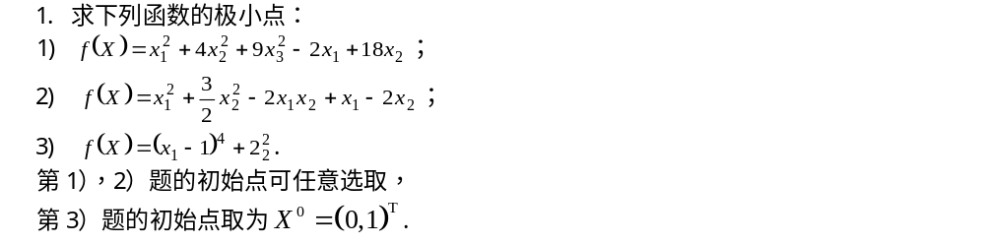
实验作业

Slide 33
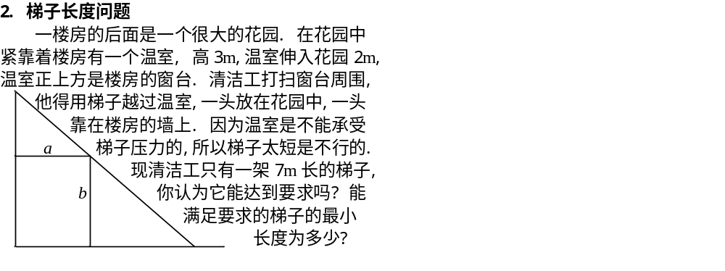

Slide 34
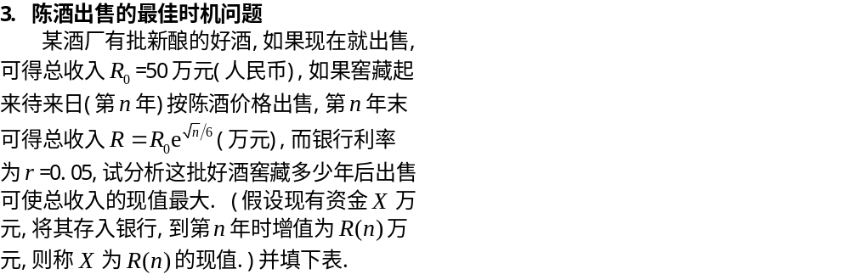

Slide 35
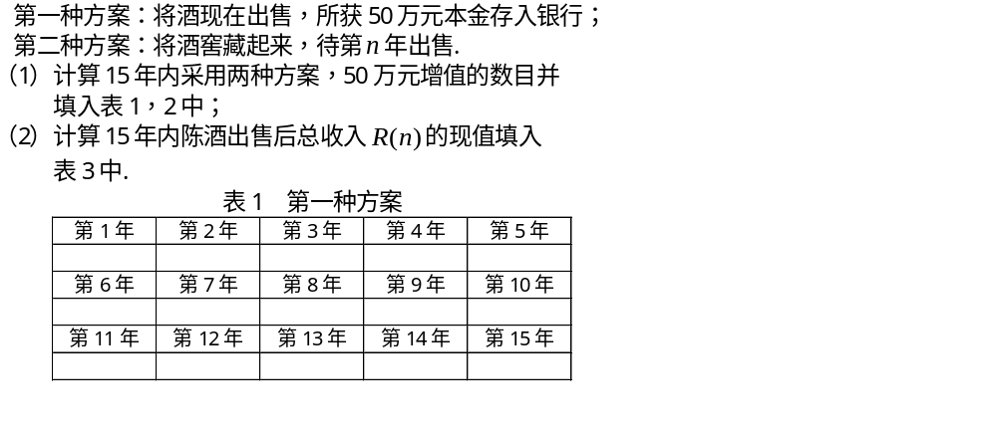

Slide 36
